Slide 2
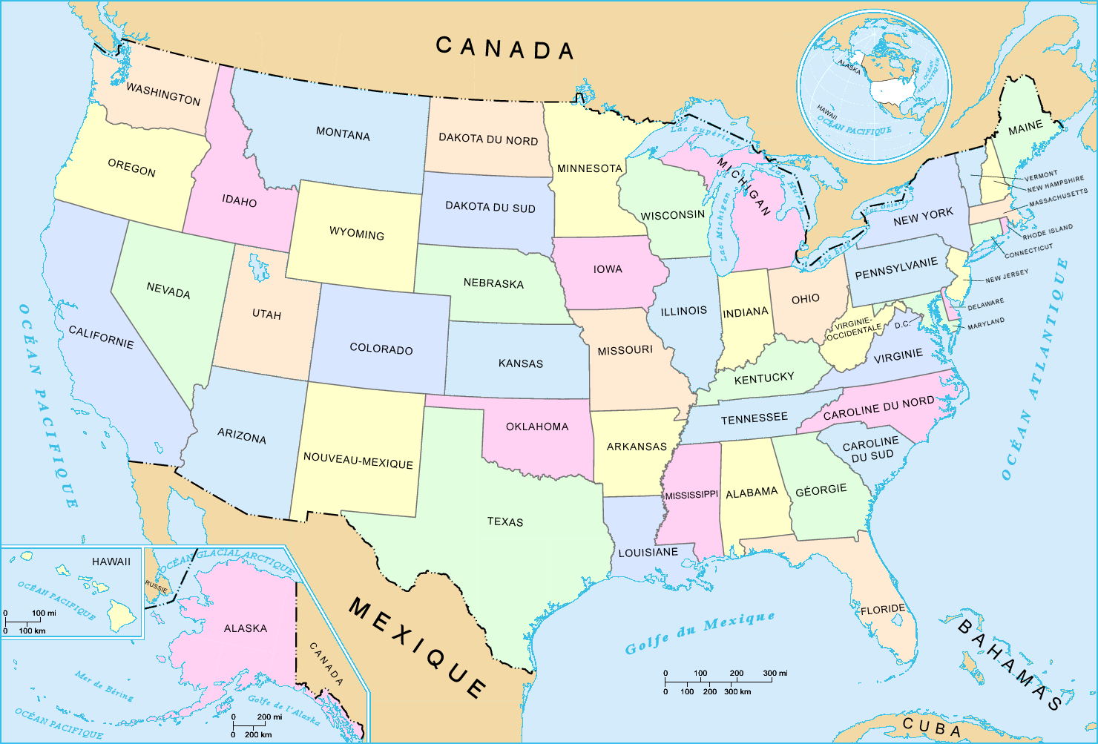

Slide 3
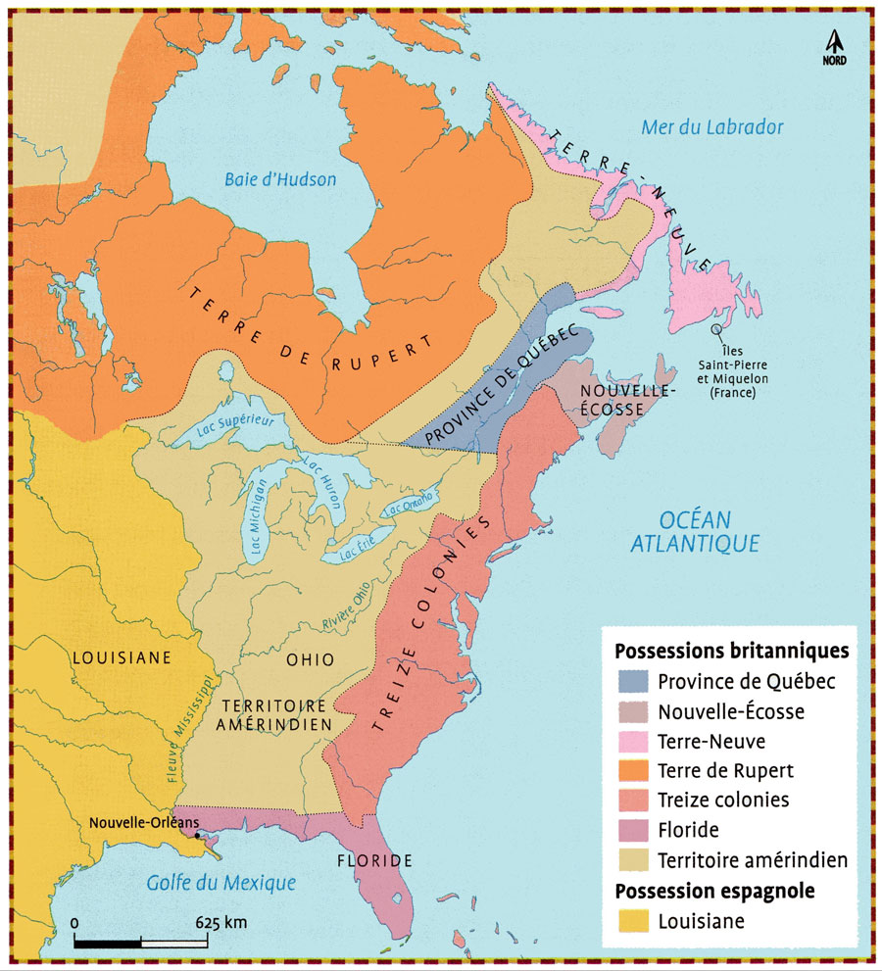
Traité de Paris Proclamation royale (1763)

